Slide 1
CHÀO MỪNG CÁC EM ĐẾN VỚI TIẾT
TIẾNG VIỆT LỚP 1
Giáo viên:Nguyễn Thị Lục

Slide 2
Bài 3: C c /

Slide 3
Tiết 1

Slide 4
Kiểm tra bài cũ
b
b | a
b | a
ba
bà
ba
bà
ba ba

Slide 5

1
Nhận biết
Nam và bố câu cá

Slide 6
2
Đọc
c
c | a
c | a
ca
cá

Slide 7

ca

Slide 8

cà

Slide 9

cá

Slide 10
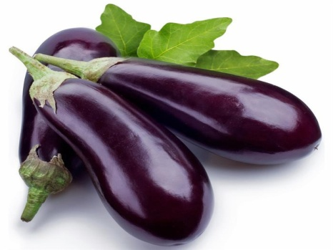
2
§äc
c
c | a
c | a
ca
cá
ca
cà
cá

Slide 11
Viết bảng

Slide 12


Slide 13
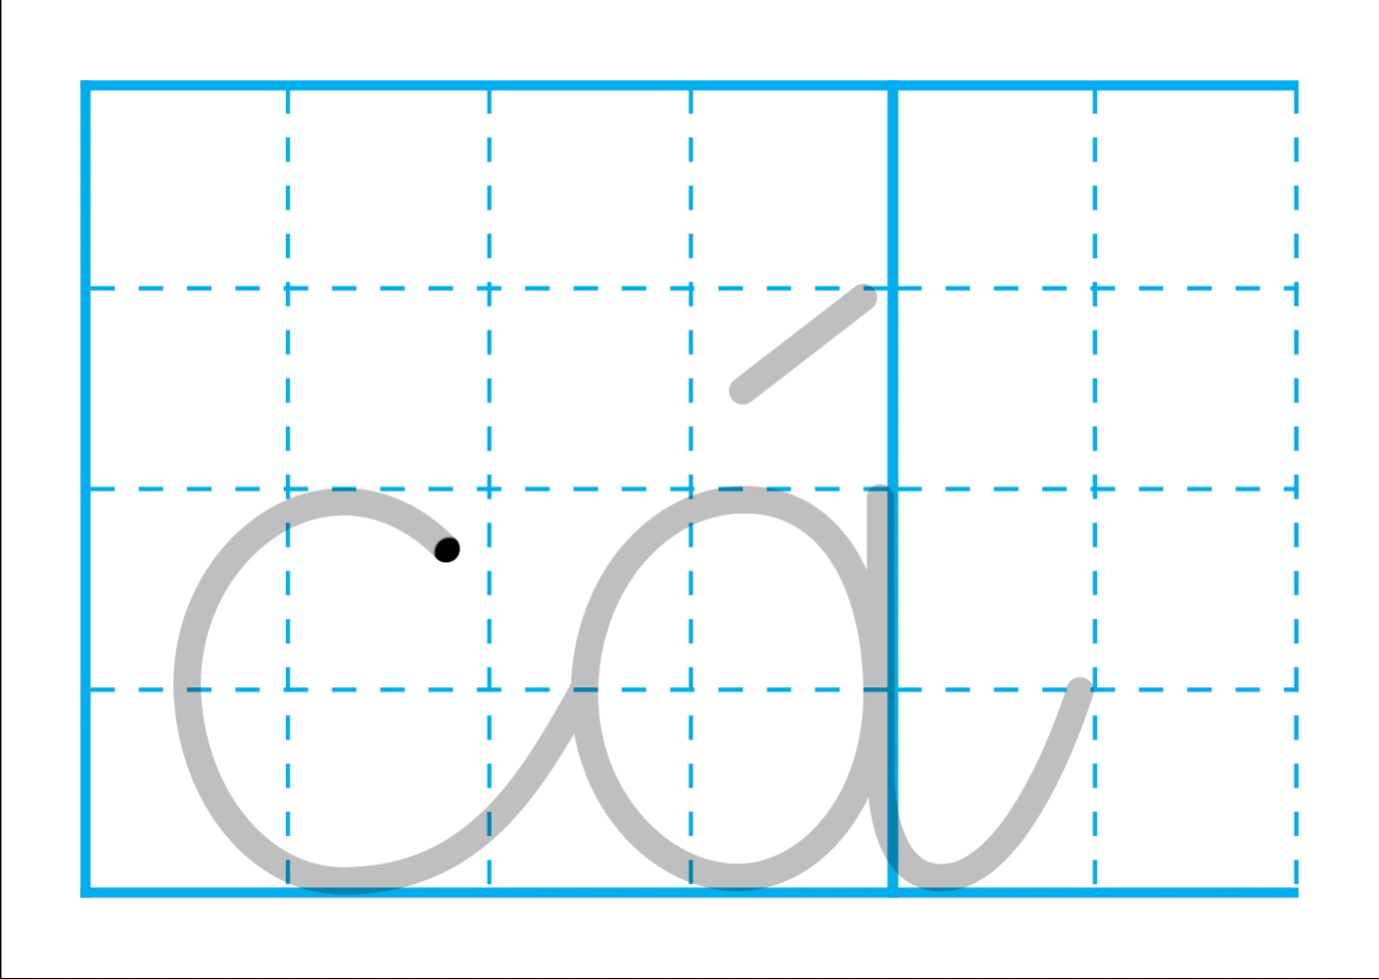

Slide 14
Tiết 2

Slide 15
3
Tập viết

Slide 16
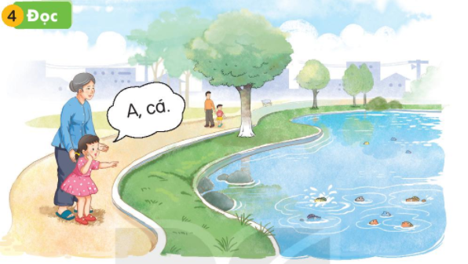
4
Đọc

Slide 17
Dặn dò
.....................
..................

Slide 18


